Slide 1
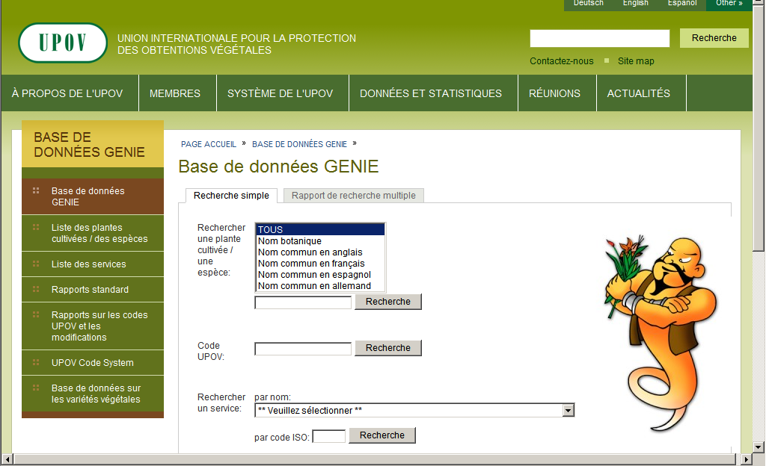
Étape 1
Sélectionnez “Liste des services”
http://www.upov.int/genie/fr

Slide 2
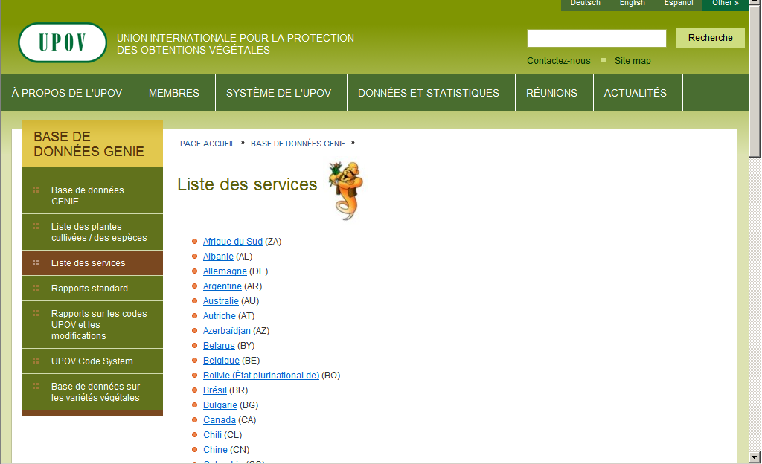
Étape 2
Sélectionnez votre service (p.ex. : Australie)

Slide 3
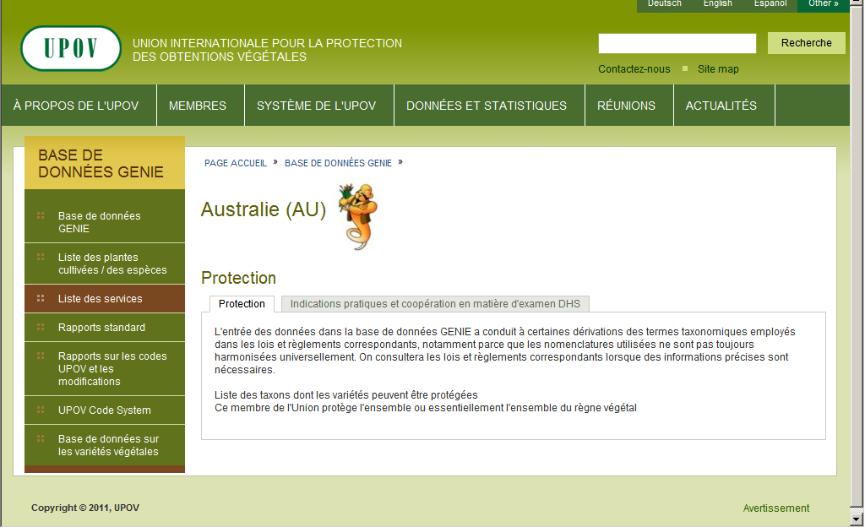
Étape 3
Sélectionnez “Indications pratiques et coopération en matière d’examen DHS”

Slide 4
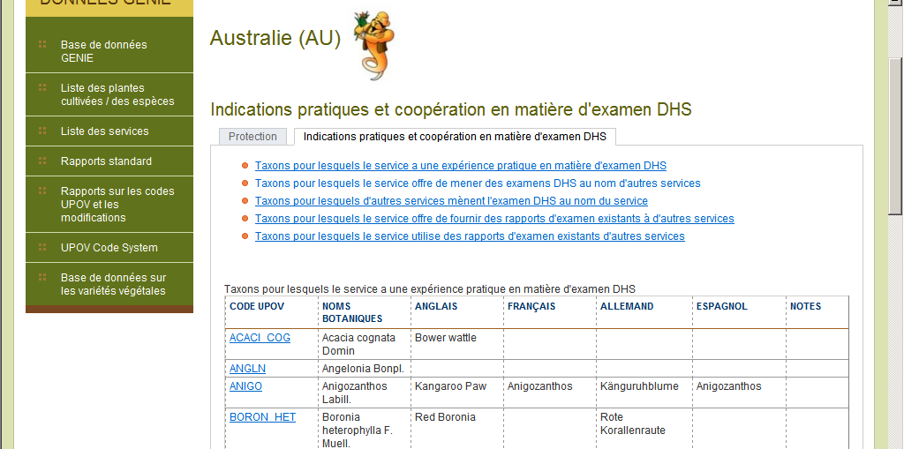
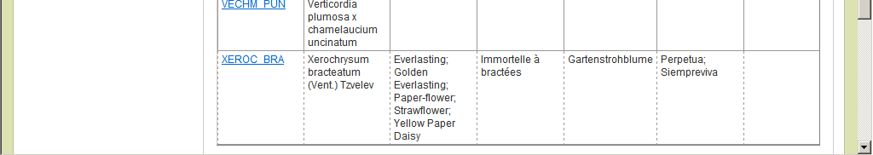
Étape 4
Consultez “Taxons pour lesquels le service a une expérience pratique en matière d’examen DHS”
Utilisez la barre de défilement

Slide 5
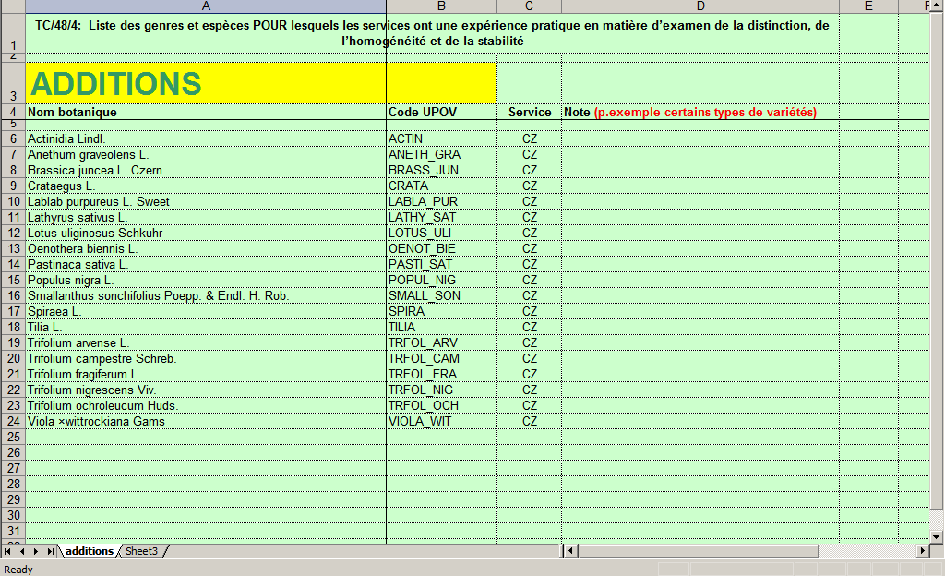
Étape 5.a) – ADDITIONS
Reportez les données dans le tableur Excel “tc_xx_04_Practical_experience_ADDITIONS_fr.xlsx” ci-joint. Exemple :

Slide 6
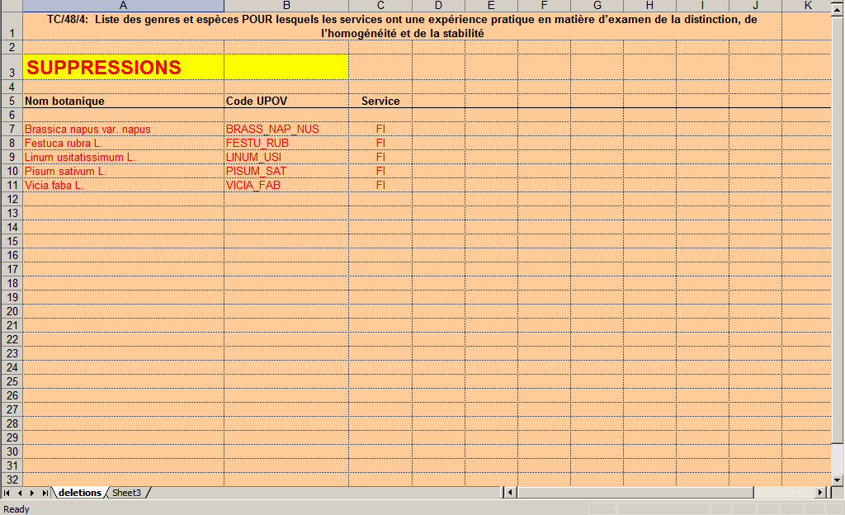
Étape 5.b) – SUPPRESSIONS
Reportez les données dans le tableur Excel “tc_xx_04_Practical_experience_DELETIONS_fr.xlsx” ci-joint. Exemple :

